Slide 1
机械工业出版社
第五章 液压缸

Slide 2
第五章
液压缸的类型和特点
液压缸的
典型结构和组成
液压缸
液压缸的设计和计算

Slide 3
一、
液压缸的
类型和特点

Slide 4
液压缸
液压缸是液压系统中的执行元件,
它是一种把液体的压力能转换成机械能
以实现直线往复运动的能量转换装置。
液压缸结构简单,工作可靠,
在液压系统中得到了广泛的应用。

Slide 5
第一节 液压缸的类型和特点
液压缸按其结构形式,
可以分为活塞缸、柱塞缸两类。
活塞缸和柱塞缸的输入为压力和流量,
输出为推力和速度。

Slide 6
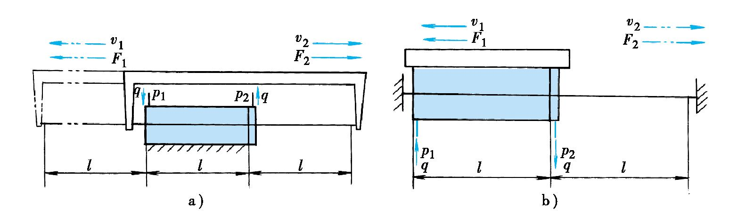

第一节 液压缸的类型和特点
一、活塞缸
（一）双杆活塞缸
图5-1a所示为缸筒固定的双杆活塞缸。
它的进、出油口布置在缸筒两端,两活塞杆的直径是相等的,因此,当工作压力和输入流量不变时,两个方向上输出的推力F和速度v是相等的,其值为
$$F_{1}=F_{2}=\text{(}p_{1}\text{−}p_{2}\text{)}Aη_{m}=\text{(}p_{1}\text{−}p_{2}\text{)}\frac{π}{4}\text{(}D^{2}\text{−}d^{2}\text{)}η_{m}\text{(}5\text{−}1\text{)}$$
$$v_{1}=v_{2}=\frac{q}{A}η_{V}=\frac{4qη_{V}}{π\text{(}D^{2}\text{−}d^{2}\text{)}}\text{(}5\text{−}2\text{)}$$
图5-1 双杆活塞缸
a)缸固定,活塞移动 b)活塞固定,缸移动
式中 A——活塞的有效面积; D、d——活塞和活塞杆的直径;
q——输入流量; p₁、p₂——缸的进、出口压力; η_{m}、η_{V}——缸的机械效率、容积效率。
这种安装形式,工作台移动范围约为活塞有效行程的三倍,占地面积大,适用于小型机械。

Slide 7
第一节 液压缸的类型和特点
一、活塞缸
（一）双杆活塞缸
图5-1b所示为活塞杆固定的双杆活塞缸。
它的进、出油液可经活塞杆内的通道输入液压缸或从液压缸流出,也可以用软管连接,进、出口就位于缸的两端。
它的推力和速度与缸筒固定的形式相同。但是其工作台移动范围为缸筒有效行程的两倍,故可用于较大型机械。
图5-1 双杆活塞缸
a)缸固定,活塞移动 b)活塞固定,缸移动
双杆活塞缸可设计成在工作时,一个活塞杆受拉,而另一个活塞杆不受力,
因此这种液压缸的活塞杆可以做得细些。

Slide 8
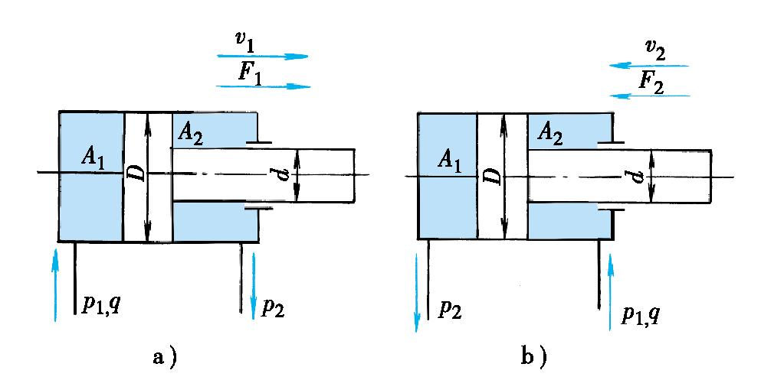


第一节 液压缸的类型和特点
一、活塞缸
（二）单杆活塞缸
它的进、出油口的布置视其安装方式而定,可以缸筒固定,也可以活塞杆固定,工作台的移动范围都是活塞(或缸筒)有效行程的两倍。
由于液压缸两腔的有效工作面积不等,因此它在两个方向上的输出推力F和速度v亦不等。
$$F_{1}=\text{(}p_{1}A_{1}\text{−}p_{2}A_{2}\text{)}η_{m}=\frac{π}{4}\text{〔}\text{(}p_{1}\text{−}p_{2}\text{)}D^{2}+p_{2}d^{2}\text{〕}η_{m}\text{(}5\text{−}3\text{)}$$
其值分别为
$$F_{2}=\text{(}p_{1}A_{2}\text{−}p_{2}A_{1}\text{)}η_{m}=\frac{π}{4}\text{〔}\text{(}p_{1}\text{−}p_{2}\text{)}D^{2}\text{−}p_{1}d^{2}\text{〕}η_{m}\text{(}5\text{−}4\text{)}$$
图5-2 单杆活塞缸
a)缸无杆腔进油 b)缸有杆腔进油
$$v_{1}=\frac{q}{A_{1}}η_{V}=\frac{4qη_{V}}{πD^{2}}\text{(}5\text{−}5\text{)}$$
$$v_{2}=\frac{q}{A_{2}}η_{V}=\frac{4qη_{V}}{π\text{(}D^{2}\text{−}d^{2}\text{)}}\text{(}5\text{−}6\text{)}$$
图5-2所示为单杆活塞缸。

Slide 9
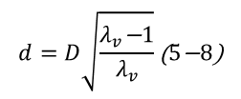
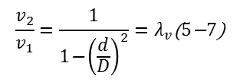
第一节 液压缸的类型和特点
一、活塞缸
（二）单杆活塞缸
在液压缸的活塞往复运动速度有一定要求的情况下
活塞杆直径d通常根据液压缸速度比λ_{v}=$\frac{v_{2}}{v_{1}}$的要求以及缸内径D来确定。
由式(5-5)和式(5-6),得
$$\frac{v_{2}}{v_{1}}=\frac{1}{1\text{−}{\left(\frac{d}{D}\right)}^{2}}=λ_{v}\text{(}5\text{−}7\text{)}$$
$$d=D\sqrt{\frac{λ_{v}\text{−}1}{λ_{v}}}\text{(}5\text{−}8\text{)}$$
图5-2 单杆活塞缸
a)缸无杆腔进油 b)缸有杆腔进油
图5-2所示为单杆活塞缸。
由此可见,速比λ_{v}越大,活塞杆直径d越大。

Slide 10
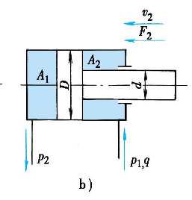
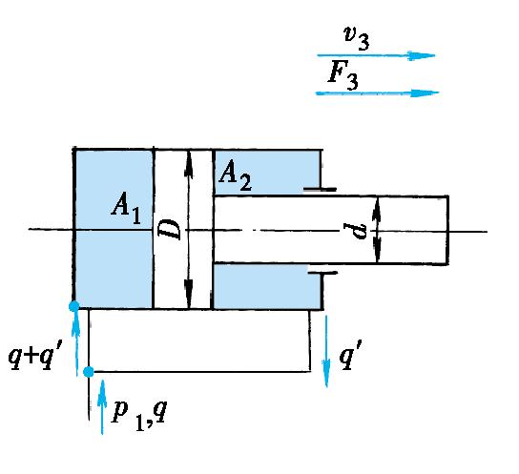





第一节 液压缸的类型和特点
一、活塞缸
（二）单杆活塞缸
单杆活塞缸在其左右两腔都
接通高压油时称为“差动连接”,
这时液压缸称作差动缸,如图5-3所示。
差动连接时输出的推力和速度为
$$F_{3}=p_{1}\text{(}A_{1}\text{−}A_{2}\text{)}η_{m}=p_{1}\frac{π}{4}d^{2}η_{m}\text{(}5\text{−}9\text{)}$$
由图5-3可知
$$A_{1}v_{3}=q+A_{2}v_{3}$$
则有 v₃= $\frac{q}{A_{1}\text{−}A_{2}}$ = $\frac{q}{\frac{π}{4}d^{2}}$
图5-2 单杆活塞缸
b)缸有杆腔进油
$$v_{3}=\frac{4q}{πd^{2}}η_{V}\text{(}5\text{−}10\text{)}$$
考虑容积效率η_{V}
差动连接时活塞(或缸筒)只能向一个方向运动,
要使它反向运动时,油路的接法必须和
非差动式连接相同(如图5-2b所示)。
反向运动时,F₂和v₂的公式同式(5-4)、式(5-6)。
图5-3 差动缸
如要求v₂=v₃时,由式(5-10)、(5-6),可得D=$\sqrt{2}$d。

Slide 11
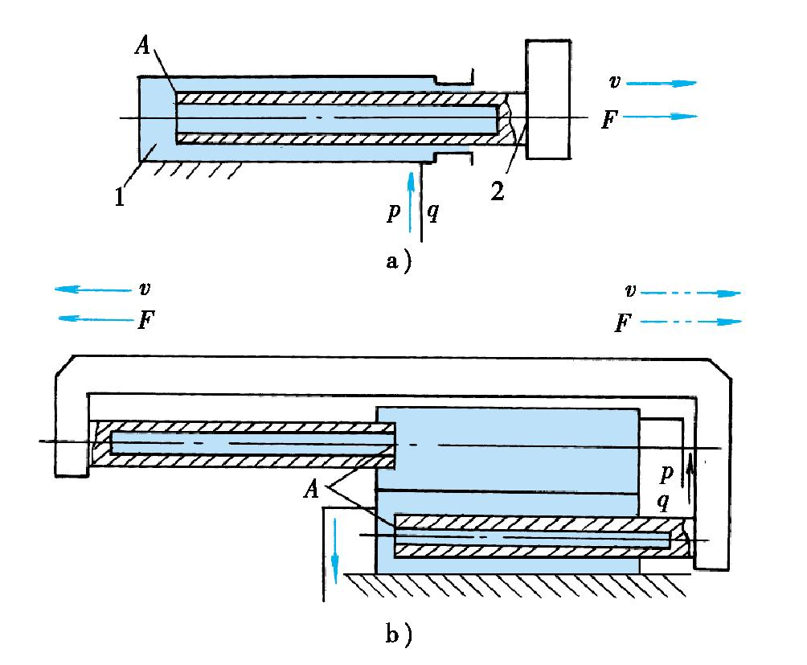


第一节 液压缸的类型和特点
二、柱塞缸
单柱塞缸只能实现一个方向运动,反向要靠外力,如图5-4a所示。
用两个柱塞缸组合,如图5-4b所示,也能用压力油实现往复运动。
柱塞运动时,由缸盖上的导向套来导向,因此,缸筒内壁不需要精加工。
它特别适用于行程较长的场合。
柱塞缸输出的推力和速度为
$$F=pAη_{m}=p\frac{π}{4}d^{2}η_{m}\text{(}5\text{−}11\text{)}$$
$$v=\frac{qη_{V}}{A}=\frac{4qη_{V}}{πd^{2}}\text{(}5\text{−}12\text{)}$$
图5-4 柱塞缸
a)单柱塞缸 b)双柱塞缸
1—缸筒 2—柱塞
式中 d——柱塞直径。

Slide 12
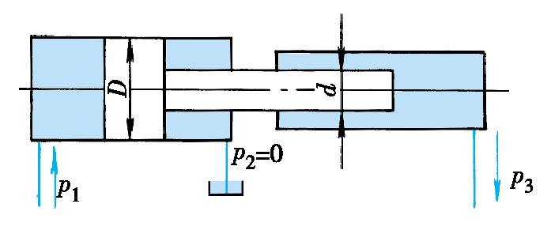

第一节 液压缸的类型和特点
三、其他液压缸
（一）增压缸
增压缸亦称增压器。
图5-5 增压缸
图5-5所示是一种由活塞缸和柱塞缸组成的增压缸。
它利用活塞和柱塞有效面积的不同使液压系统中的局部区域获得高压。
当输入活塞缸的液体压力为p₁,活塞直径为D,柱塞直径为d时,柱塞缸中输出的液体压力为高压,其值为
$$p_{3}=p_{1}{\left(\frac{D}{d}\right)}^{2}η_{m}\text{(}5\text{−}13\text{)}$$

Slide 13
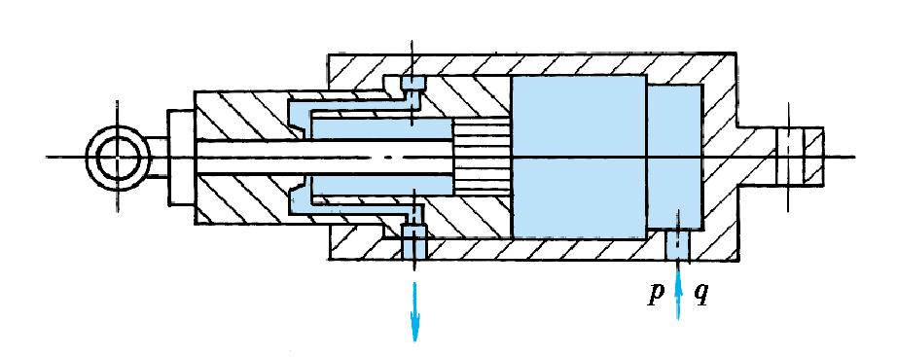


第一节 液压缸的类型和特点
三、其他液压缸
（二）伸缩缸
伸缩缸由两个或多个活塞套装而成,
前一级缸的活塞杆是后一级缸的缸筒。
伸出时,可以获得很长的工作行程,缩回时可保持很小的结构尺寸。
通入压力油时各级活塞按有效面积大小依次先后动作,
并在输入流量不变的情况下,输出推力逐级减小,速度逐级加大。
$$v_{i}=\frac{4qη_{Vi}}{πD_{i}^{2}}\text{(}5\text{−}15\text{)}$$
图5-6 双作用式两级伸缩缸
其值为
$$F_{i}=p_{1}\frac{π}{4}D_{i}^{2}η_{mi}\text{(}5\text{−}14\text{)}$$
图5-6所示为一种双作用式两级伸缩缸。
式中 i——i级活塞。

Slide 14
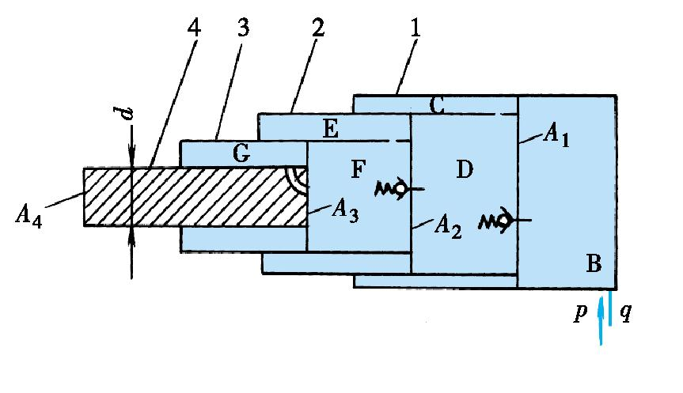


第一节 液压缸的类型和特点
三、其他液压缸
（二）伸缩缸
该缸的各级活塞面积设计成A₁=2A₂、A₂=2A₃、A₃=2A₄ ,并在一级和二级活塞缸筒的右端各设一带有顶杆的单向阀,而在其缸筒右侧壁面各开有小孔。正常工作时单向阀均关闭。当压力油进入B腔时,一级活塞2向左移动,C腔油通过小孔进入D腔,推动二级活塞3以相同速度向左移动;同样原理,三级活塞4也以同一速度向左移动。若因泄漏原因,二级或三级活塞没有移动到最左位置,则相应的单向阀开启,补充液压油使其到位。外力推其向右移动时各活塞动作与向左移动时相反。一级和二级活塞运动到最右端时,两个单向阀的顶杆使其开启,从而恢复各级间的平衡状态。
图5-7所示为单作用式三级同步伸缩缸的工作原理图。
这种同步伸缩缸输出的推力和速度始终保持恒定,其值为
图5-7 单作用式三级同步伸缩缸
1—外缸筒 2— 一级活塞缸筒
3—二级活塞缸筒 4—三级活塞
$$F=pA_{4}η_{m}=p\frac{π}{4}d^{2}η_{m}\text{(}5\text{−}16\text{)}$$
$$v=\frac{qη_{V}}{A_{4}}=\frac{4qη_{V}}{πd^{2}}\text{(}5\text{−}17\text{)}$$

Slide 15
二、
液压缸的
典型结构和组成

Slide 16
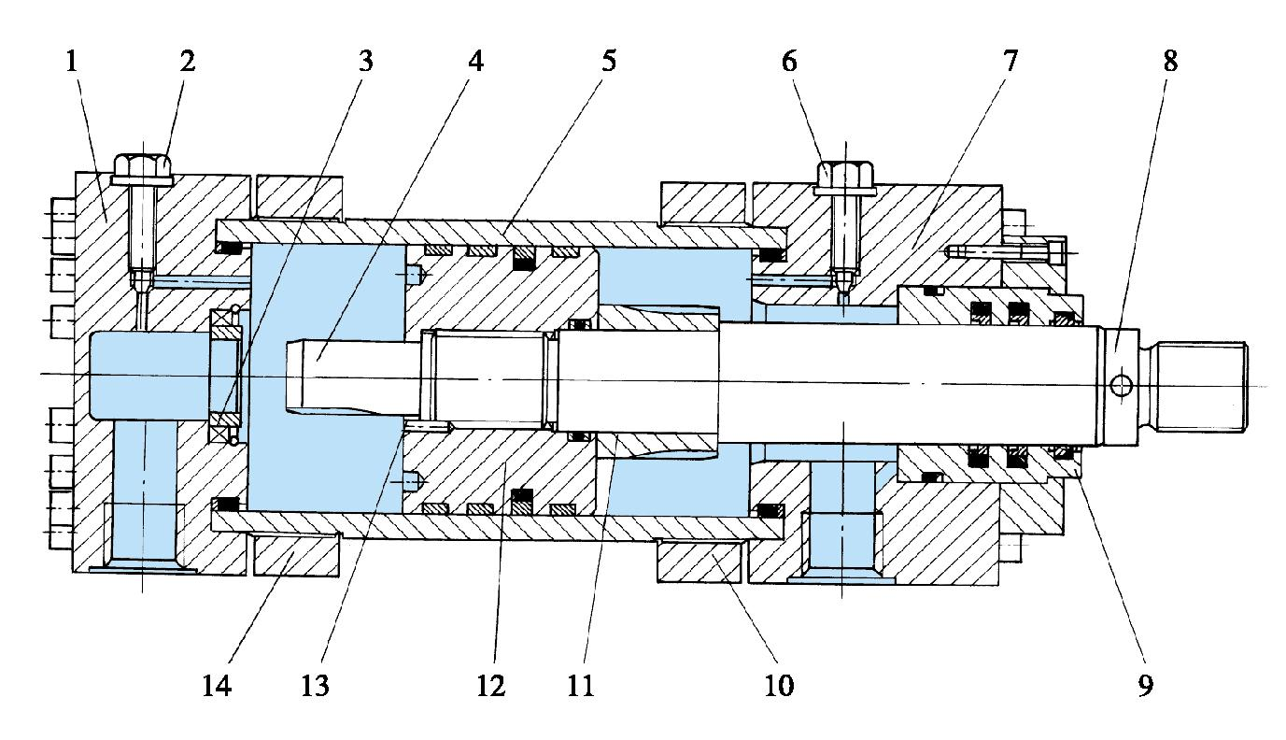
第二节 液压缸的典型结构和组成
一、液压缸的典型结构举例
图5-8所示为单杆活塞式液压缸,它由缸筒5,活塞12,活塞杆8,前后缸盖1、7,活塞杆导向装置9、活塞前、后缓冲柱塞4、11等主要零件组成。活塞与活塞杆用螺纹连接,并用止动销13固死。前、后法兰14、10用螺纹与缸筒连接,前、后缸盖通过法兰14、10和螺钉(图中未示)压紧在缸筒的两端。
为了提高密封性能并减少摩擦力,在活塞与缸筒之间、活塞杆与导向装置之间、导向装置与后缸盖之间、前后缸盖与缸筒之间装有各种动、静密封圈。当活塞移动接近左右终端时,液压缸回油腔的油只能通过缓冲柱塞上通流面积逐渐减小的轴向三角槽和可调锥阀2、6回油箱,对移动部件起制动缓冲作用。缸中空气经排气装置(图中未画出)排出。
图5-8 单杆活塞式液压缸结构
1—前缸盖 2、6—锥阀 3—前缓冲套 4、11—前、后缓冲柱塞
5—缸筒 7—后缸盖 8—活塞杆 9—活塞杆导向装置
10—后法兰 12—活塞 13—止动销 14—前法兰

Slide 17
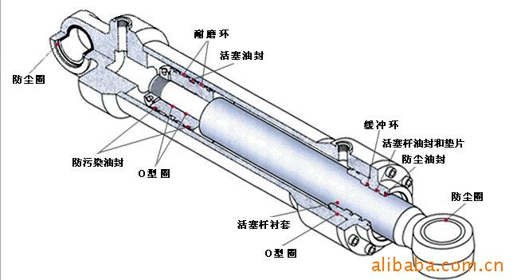

第二节 液压缸的典型结构和组成
二、液压缸的组成
从上面的例子中可以看到,
液压缸的结构基本上可以分为缸筒和缸盖、
活塞和活塞杆、缓冲装置、排气装置
和密封装置五个部分,分述如下。

Slide 18
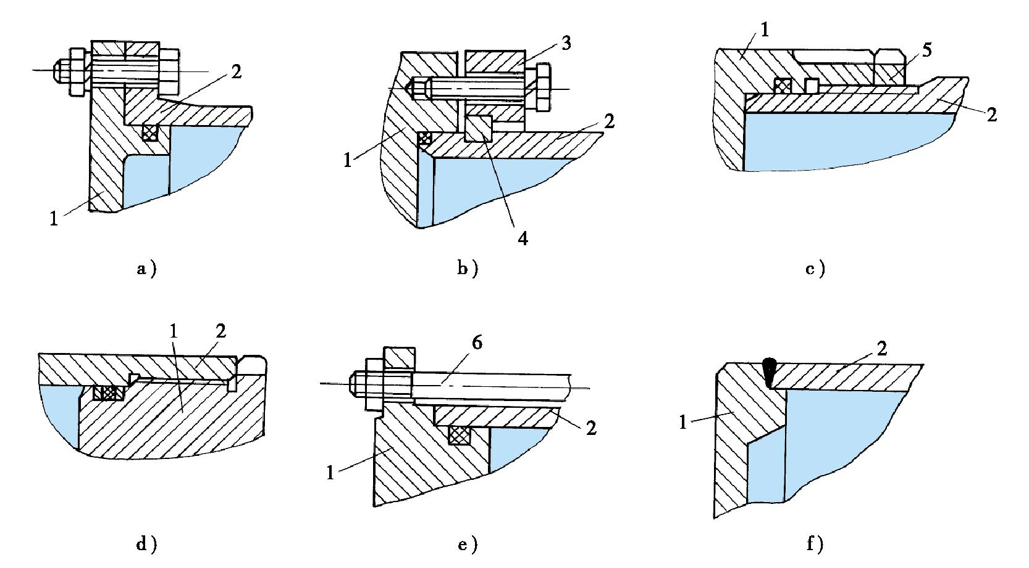
第二节 液压缸的典型结构和组成
二、液压缸的组成
（一）缸筒和缸盖
缸筒和缸盖的常见连接结构形式如图5-9所示。图5-9a采用法兰连接,结构简单,加工和装拆都方便,但外形尺寸和质量都大。图5-9b为半环连接,加工和装拆方便,但是,这种结构须在缸筒外部开有环形槽而削弱其强度,有时要为此增加缸的壁厚。图5-9c为外螺纹连接,图5-9d为内螺纹连接。螺纹连接装拆时要使用专用工具,适用于较小的缸筒。图5-9e为拉杆式连接,容易加工和装拆,但外形尺寸较大,且较重。图5-9f为焊接式连接,结构简单,尺寸小,但缸底处内径不易加工,且可能引起变形。
图5-9 缸筒和缸盖结构
1—缸盖 2—缸筒 3—压板 4—半环 5—防松螺母 6—拉杆

Slide 19
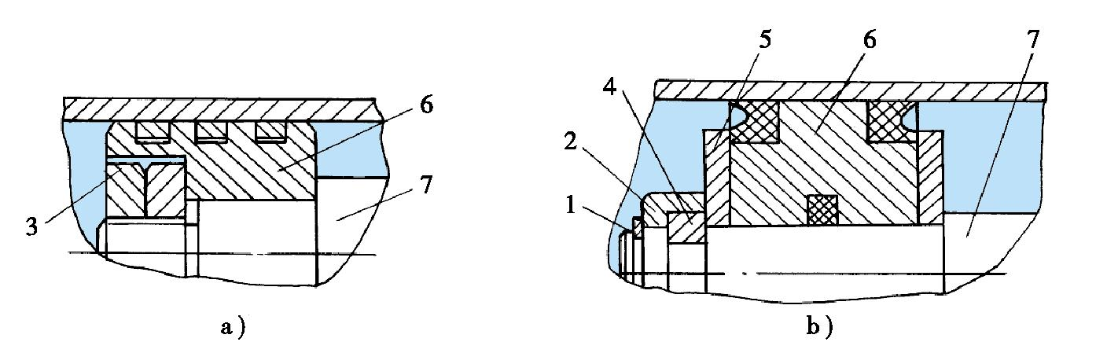
第二节 液压缸的典型结构和组成
二、液压缸的组成
（二）活塞和活塞杆
活塞和活塞杆的结构形式很多:有整体活塞和分体活塞;有实心活塞杆和空心活塞杆。活塞与活塞杆的连接有螺纹式和半环式等,如图5-10所示。前者结构简单,但需有螺母防松装置;后者结构复杂,但工作较可靠。此外,也有用锥销连接的。
图5-10 活塞和活塞杆的结构
a)螺纹式连接 b)半环式连接
1—弹簧卡圈 2—轴套 3—螺母 4—半环 5—压板 6—活塞 7—活塞杆

Slide 20
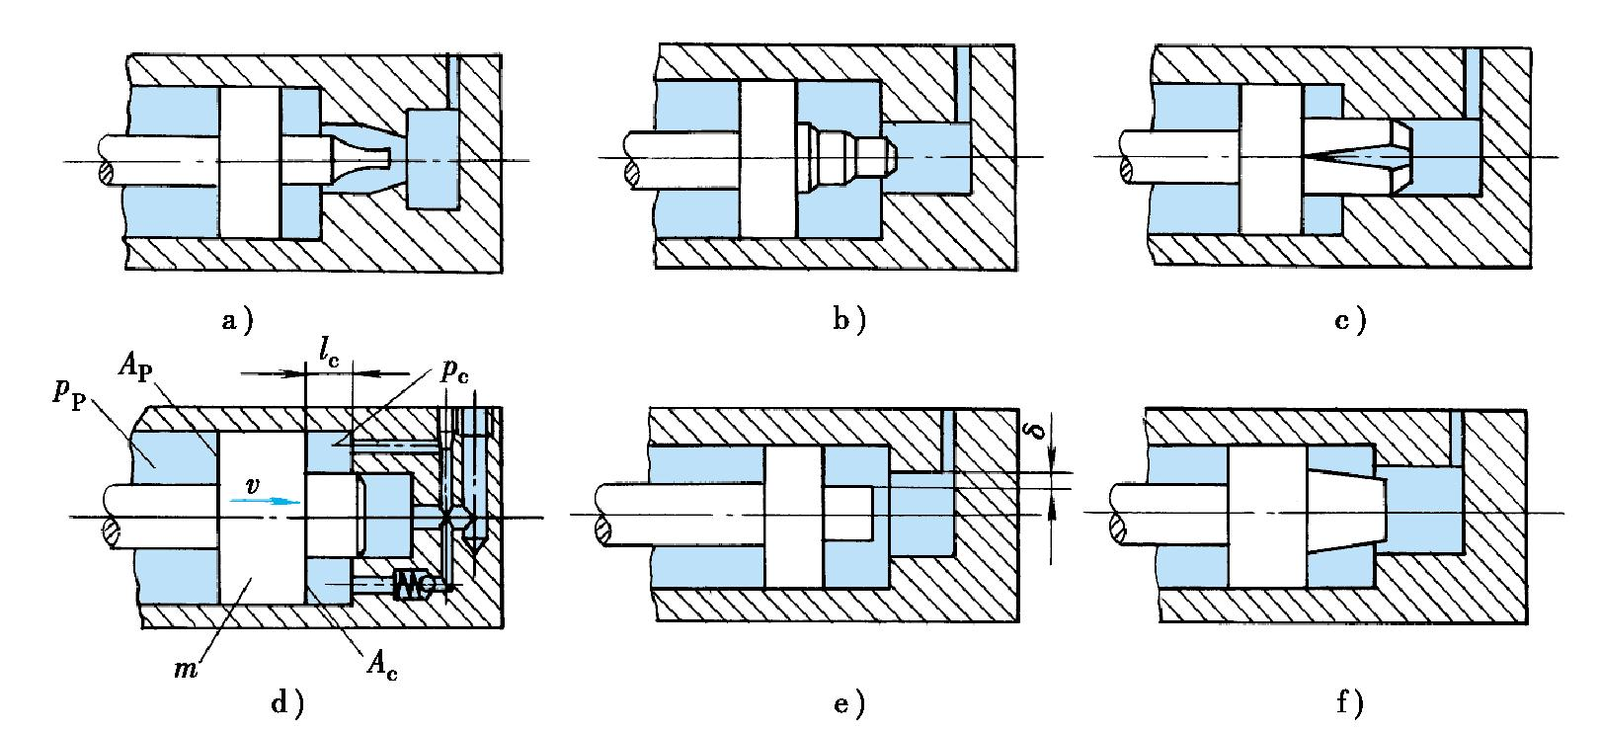
第二节 液压缸的典型结构和组成
二、液压缸的组成
（三）缓冲装置
缓冲装置是利用活塞或缸筒移动到接近终点时,将活塞和缸盖之间的一部分油液封住,迫使油液从小孔或缝隙中挤出,从而产生很大的阻力,使工作部件平稳制动,并避免活塞和缸盖的相互碰撞。液压缸缓冲装置的工作原理如图5-11所示。
图5-11 液压缸缓冲装置的工作原理(缓冲柱塞的形式)
a)反抛物线式 b)阶梯圆柱式 c)节流口变化式 d)单圆柱式 e)环形缝隙式 f)圆锥台式
理想的缓冲装置应在其整个工作过程中保持缓冲压力恒定不变,实际的缓冲装置则很难做到这点。

Slide 21
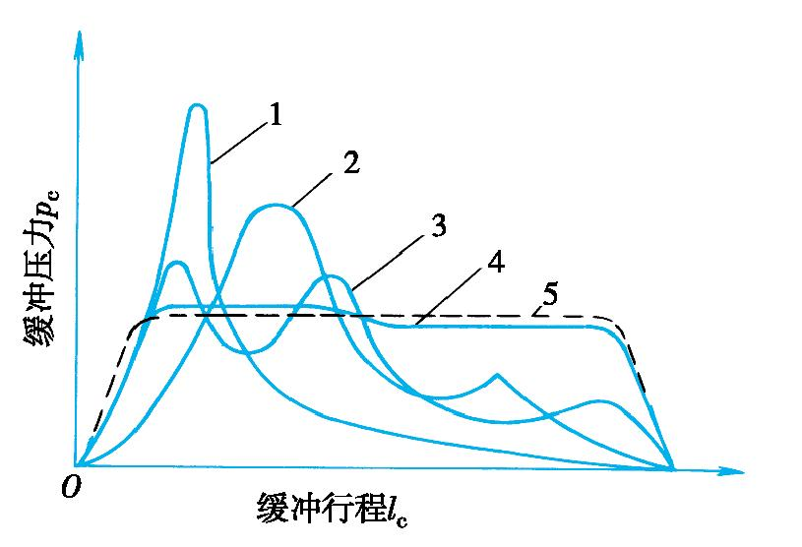
第二节 液压缸的典型结构和组成
二、液压缸的组成
（三）缓冲装置
图5-12所示为上述各种形式缓冲装置的缓冲压力曲线。由图可见,反抛物线式性能曲线最接近于理想曲线,缓冲效果最好。但是,这种缓冲装置需要根据液压缸的具体工作情况进行专门设计和制造,通用性差。阶梯圆柱式的缓冲效果也很好。最常用的则是节流口可调的单圆柱式和节流口变化式。
图5-12 各种缓冲装置的缓冲压力曲线
1—单圆柱式 2—圆锥台式 3—阶梯圆柱式 4—反抛物线式 5—理想曲线

Slide 22
第二节 液压缸的典型结构和组成
二、液压缸的组成
（三）缓冲装置
1.节流口可调式缓冲装置(图5-11d)
当活塞上的缓冲柱塞进入端盖凹腔后,圆环形的回油腔中的油液只能通过针形节流阀流出,这就使活塞制动。调节节流阀的开口,可改变制动阻力的大小。这种缓冲装置起始缓冲效果好,随着活塞向前移动,缓冲效果逐渐减弱,因此它的制动行程较长。
图5-11 液压缸缓冲装置的工作原理(缓冲柱塞的形式)
a)反抛物线式 b)阶梯圆柱式 c)节流口变化式 d)单圆柱式 e)环形缝隙式 f)圆锥台式

Slide 23
第二节 液压缸的典型结构和组成
二、液压缸的组成
（三）缓冲装置
2.节流口变化式缓冲装置(图5-11c)
活塞的缓冲柱塞上开有变截面的轴向三角形节流槽。当活塞移近端盖时,回油腔油液只能经过三角槽流出,因而使活塞受到制动作用。随着活塞的移动,三角槽通流截面逐渐变小,阻力作用增大,因此,缓冲作用均匀,冲击压力较小,制动位置精度高。
图5-11 液压缸缓冲装置的工作原理(缓冲柱塞的形式)
a)反抛物线式 b)阶梯圆柱式 c)节流口变化式 d)单圆柱式 e)环形缝隙式 f)圆锥台式

Slide 24




第二节 液压缸的典型结构和组成
（三）缓冲装置
解
缓冲开始后,活塞产生减速度,考虑到v=dx/dt,则其运动方程和节流口流量连续方程分别为
例题
例5-1 试推导图5-11c、d中缓冲装置的各个特性式。
式中 p_{c}——缓冲腔压力;
A_{c}——缓冲腔工作面积;
m——活塞等移动件质量;
v——移动件速度;
A_{T}——节流口通流截面积;
C_{d}——节流口流量系数;
ρ——油液密度;
x——移动件位移。
1)节流口可调式缓冲装置(图5-11d)
$$p_{c}A_{c}=\text{−}m\frac{dv}{dt}=\text{−}m\frac{d\left(\frac{v^{2}}{2}\right)}{dx}\text{(}5\text{−}18\text{)}$$
这种装置中节流口面积A_{T}调定后为常值。
$$q_{c}=A_{c}v=C_{d}A_{T}\sqrt{\frac{2Δp}{ρ}}=C_{d}A_{T}\sqrt{\frac{2p_{c}}{ρ}}\text{(}5\text{−}19\text{)}$$
将式(5-19)代入式(5-18),经整理、积分、 化简,并使用x=0时v=v₀(v₀为缓冲开始时的速度)的条件,得
$$v=v_{0}exp\left[\text{−}\frac{A_{c}ρ}{2m}{\left(\frac{A_{c}}{C_{d}A_{T}}\right)}^{2}x\right]\text{(}5\text{−}20\text{)}$$
将式(5-20)代入式(5-18),并使用x=0时a=a₀、p_{c}=p₀的条件(a₀为缓冲起始时的加速度,p₀为缓冲起始时的缓冲压力),得
图5-11 液压缸缓冲装置的工作原理(缓冲柱塞的形式)
a)反抛物线式 b)阶梯圆柱式 c)节流口变化式 d)单圆柱式 e)环形缝隙式 f)圆锥台式
$$p_{c}=p_{0}exp\left[\text{−}\frac{A_{c}p_{0}}{mv^{2}}x\right]\text{(}5\text{−}21\text{)}$$

Slide 25
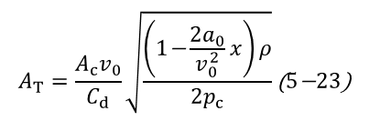
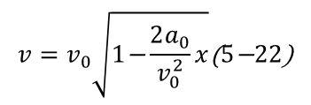
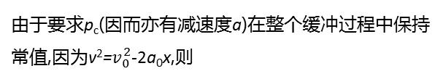
第二节 液压缸的典型结构和组成
（三）缓冲装置
解
例题
由于要求p_{c}(因而亦有减速度a)在整个缓冲过程中保持常值,因为v²=$v_{0}^{2}$-2a₀x,则
例5-1 试推导图5-11c、d中缓冲装置的各个特性式。
2)节流口变化式缓冲装置(图5-11c)
这种装置中AT为变量。
$$v=v_{0}\sqrt{1\text{−}\frac{2a_{0}}{v_{0}^{2}}x}\text{(}5\text{−}22\text{)}$$
将上式代入式(5-19),整理后得
$$A_{T}=\frac{A_{c}v_{0}}{C_{d}}\sqrt{\frac{\left(1\text{−}\frac{2a_{0}}{v_{0}^{2}}x\right)ρ}{2p_{c}}}\text{(}5\text{−}23\text{)}$$
图5-11 液压缸缓冲装置的工作原理(缓冲柱塞的形式)
a)反抛物线式 b)阶梯圆柱式 c)节流口变化式 d)单圆柱式 e)环形缝隙式 f)圆锥台式
这表明节流槽纵截面必须呈抛物线形。

Slide 26
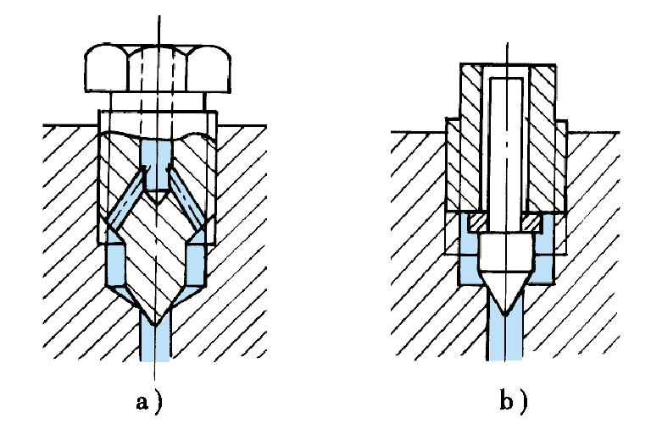
第二节 液压缸的典型结构和组成
二、液压缸的组成
（四）排气装置
排气装置用来排除积聚在液压缸内的空气。
一般把排气装置安装在液压缸两端盖的最高处。常用的排气装置如图5-13所示。
图5-13 排气装置
a)排气阀 b)排气塞

Slide 27
第二节 液压缸的典型结构和组成
二、液压缸的组成
（五）密封装置
密封装置的作用在于防止液压缸工作介质的泄漏和外界尘埃与异物的侵入。
缸内泄漏会引起容积效率下降,达不到所需的工作压力;
缸外泄漏则造成工作介质浪费和污染环境。
密封装置选用、安装不当,又直接关系到缸的摩擦阻力
和机械效率,还影响着缸的动、静态性能。
因此,正确和合理地使用密封装置是保证液压缸正常动作的关键所在,应予高度重视。

Slide 28
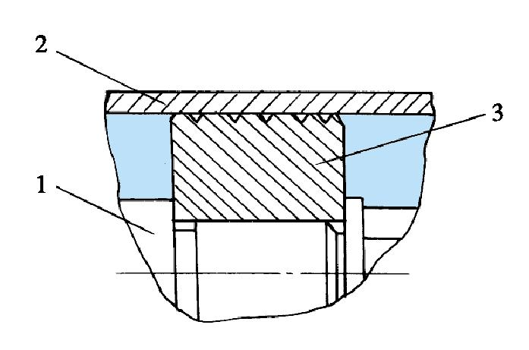
第二节 液压缸的典型结构和组成
二、液压缸的组成
（五）密封装置
图5-14为间隙密封,它依靠运动件间的微小间隙来防止泄漏。为了提高这种装置的密封能力,常在活塞3的表面上制出几条细小的环形槽,以增大油液通过间隙时的阻力。它结构简单,摩擦阻力小,可耐高温,但泄漏大,加工要求高,磨损后无法恢复原有密封能力,只有在尺寸较小、压力较低、相对运动速度较高的缸筒和活塞间使用。
1.间隙密封
图5-14 间隙密封
1—活塞杆 2—缸筒 3—活塞

Slide 29
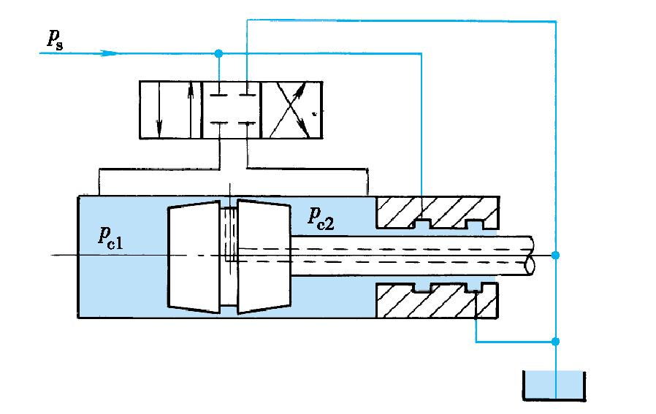
第二节 液压缸的典型结构和组成
二、液压缸的组成
（五）密封装置
1.间隙密封
采用间隙密封的液压缸可以利用活塞与缸筒相对运动时产生的液压对中力,而设计成低摩擦液压缸,如图5-15所示。这种液压缸有可能实现液体摩擦,从而最大限度地减少摩擦力,提高机械效率,并且显著提高液压缸的低速性能,不会产生爬行现象。
图5-15 低摩擦液压缸

Slide 30
第二节 液压缸的典型结构和组成
二、液压缸的组成
（五）密封装置
2.密封件密封
密封件密封利用橡胶或塑料的弹性
使各种截面的环形圈贴紧在静、动配合面之间来防止泄漏。
它结构简单,制造方便,磨损后有自动补偿能力,性能可靠,
在缸筒和活塞之间、缸盖和活塞杆之间、活塞和活塞杆之间、
缸筒和缸盖之间都能使用。

Slide 31
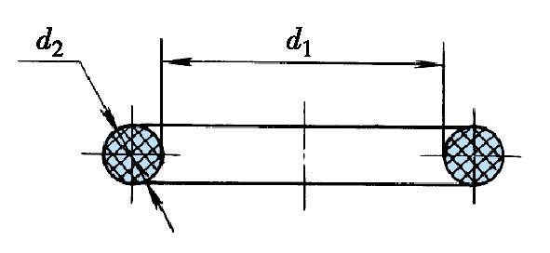
第二节 液压缸的典型结构和组成
（五）密封装置
它的截面为圆形,是一种最常用的密封元件,
与其他形式密封圈比较,主要特点是:
2.密封件密封
（1）常用密封件
① 结构小巧,安装部位紧凑,装拆方便;
② 具有自密封能力,无需经常调整;
③ 静、动密封均可使用;作静密封时,几乎没有泄漏;
用于动密封时,阻力比较小,但很难做到不泄漏;
④ 使用单件O形圈,可对两个方向起密封作用;
图5-16 O形密封圈
d₁—O形圈内径 d₂—O形圈截面直径
⑤ 若使用安装不当,容易造成O形圈被剪切、扭曲等故障,
导致密封失效,故动密封时一般需加保护挡圈;
图5-16所示为O形密封圈
⑥ 价格低廉。

Slide 32
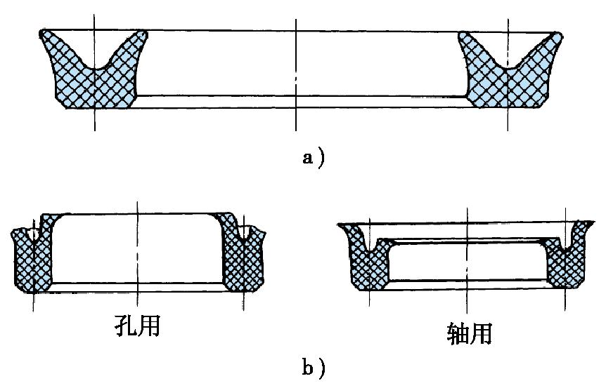
第二节 液压缸的典型结构和组成
（五）密封装置
其截面呈Y形,是一种典型的唇形密封圈。
按两唇高度是否相等,可分为轴、孔通用的等高唇Y形密封圈(图5-17a)
和不等高唇的轴用与孔用Y形密封圈(图5-17b)。
2.密封件密封
（1）常用密封件
Y形密封圈的特点是:
①密封性能良好,由于介质压力的作用而具有一定的自动补偿能力;
②摩擦阻力小,运动平稳;
③耐压性好,适用压力范围广;
④宜作大直径的往复运动密封件;
图5-17 Y形密封圈
a)等高唇 b)不等高唇(Y_{x}型)
⑤结构简单,价格低廉;
⑥安装方便。
图5-17所示为Y形密封圈

Slide 33
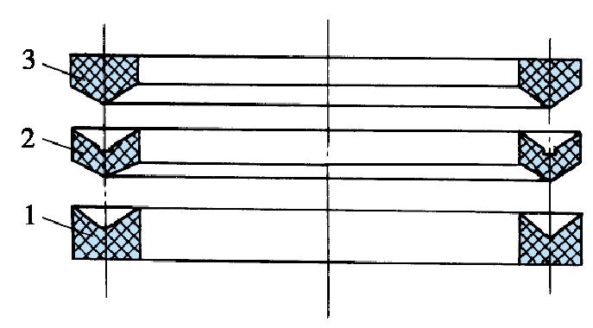
第二节 液压缸的典型结构和组成
（五）密封装置
其截面呈V形,是一种应用最早、至今仍用途广泛的单向密封装置。
根据制作材质的不同,可分为纯橡胶V形密封圈
和夹织物(夹布橡胶)V形密封圈等。
密封装置由压环、V形密封圈和支承环三部分组成。
2.密封件密封
（1）常用密封件
V形密封圈主要用于液压缸活塞和活塞杆的往复动密封。
V形密封圈的特点是:
①耐压性能好,使用寿命长;
②根据使用压力的高低,可以合理地选择V形密封圈的数量
以满足密封要求,并可调整压紧力来获得最佳密封效果;
图5-18 V形密封装置
1—压环 2—V形密封圈 3—支承环
③根据密封装置不同的使用要求,可以交替安装
不同材质的V形密封圈,以获得不同的密封特性和最佳综合效果;
④维修和更换密封圈方便;
图5-17所示为V形密封圈
⑤密封装置的轴向尺寸大,摩擦阻力大。

Slide 34
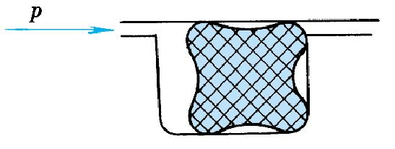
第二节 液压缸的典型结构和组成
（五）密封装置
20世纪80年代以来出现了一批新型密封件,它们提高了密封可靠性、运动精度和综合性能。有代表性的几种新型密封件列于表5-1。
2.密封件密封
（2）新型密封件
名称 | 密封部位 |  | 截面形状 | 特 点
 | 活塞 | 活塞杆
 | √ | √
有四个唇口。在往复运动时,不会翻转、扭曲;所需径向预缩量小,接触应力小,摩擦力也小;接触应力分布均匀,密封效果良好;密封圈分型面可设在两唇边之间,飞边不影响密封作用;动、静密封均可使用。
星形(X形)密封圈
表5-1 新型密封件

Slide 35
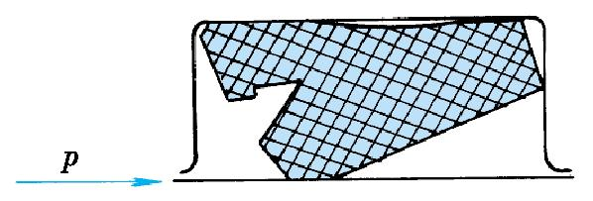
第二节 液压缸的典型结构和组成
（五）密封装置
20世纪80年代以来出现了一批新型密封件,它们提高了密封可靠性、运动精度和综合性能。有代表性的几种新型密封件列于表5-1。
2.密封件密封
（2）新型密封件
名称 | 密封部位 |  | 截面形状 | 特 点
 | 活塞 | 活塞杆
 |  | √
截面呈倒L形。Zurcon是专门研制的高性能聚氨酯,与介质的相容性和综合性能达到最佳;在整个工作压力范围内应力分布状态稳定,且具有流体动力回收性能;密封唇不受压力作用,摩擦力小;抗挤出性好;动、静态密封性能均好;耐磨性好,使用寿命长。
Zurcon L形密封圈
表5-1 新型密封件

Slide 36
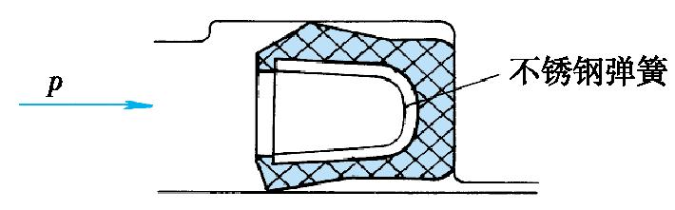
第二节 液压缸的典型结构和组成
（五）密封装置
20世纪80年代以来出现了一批新型密封件,它们提高了密封可靠性、运动精度和综合性能。有代表性的几种新型密封件列于表5-1。
2.密封件密封
（2）新型密封件
名称 | 密封部位 |  | 截面形状 | 特 点
 | 活塞 | 活塞杆
 | √ | √
U形密封圈内装不锈钢弹簧,为单作用密封元件;从零压到高压都能可靠密封;密封圈材料Turcon为高性能热塑性复合物;摩擦因数小,精确控制时不会产生爬行;尺寸稳定性好,能承受温度急剧变化;耐磨性好,使用寿命长;可用于往复和旋转动密封。
M2型Turcon-Variseal密封圈
表5-1 新型密封件

Slide 37
第二节 液压缸的典型结构和组成
（五）密封装置
2.密封件密封
（3）组合式密封件
组合式密封件由两个或两个以上元件组成。
其中一部分是润滑性能好、摩擦因数小的元件;
另一部分是充当弹性体的元件,
从而大大改善了综合密封性能。

Slide 38
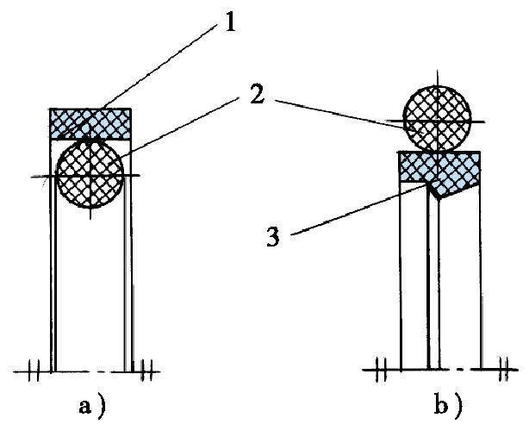
第二节 液压缸的典型结构和组成
（五）密封装置
2.密封件密封
格来圈和斯特圈都是以聚四氟乙烯树脂为基材,按不同使用条件、配以不同比例的充填材料(如铜粉、石墨、碳素纤维、玻璃纤维、石棉、二硫化钼等)制作而成。由于聚四氟乙烯树脂具有自润滑性能,因此同轴密封圈在各类密封圈中,是动摩擦阻力较小的一种。
（3）组合式密封件
同轴密封圈是结构与材料全部实施组合形式的往复运动用密封元件。它由加了填充材料的改性聚四氟乙烯滑环和作为弹性体的橡胶环(如O形圈、矩形圈、星形圈等)组合而成。按其用途可分为活塞用同轴密封圈(格来圈加O形密封圈)和活塞杆用同轴密封圈(斯特圈加O形密封圈),其结构形式如图5-19所示。
图5-19 同轴密封圈
a)活塞用 b)活塞杆用
1—格来圈 2—O形密封圈 3—斯特圈

Slide 39
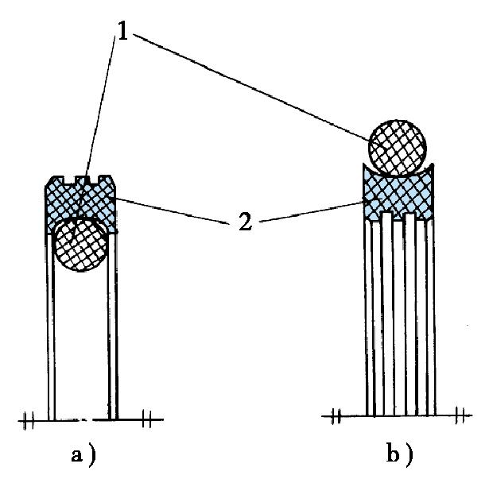
第二节 液压缸的典型结构和组成
（五）密封装置
2.密封件密封
格来圈也可用于旋转密封,如图5-20所示。为了提高密封表面的比压,在密封面上加工有环形沟槽,既可改善密封效果,又因形成润滑油腔而降低了摩擦力。格来圈背面呈凹弧形,以增加接触面,防止自身旋转。
（3）组合式密封件
图5-20 旋转格来圈
a)外圆密封 b)内圆密封
1—O型密封圈 2—格来圈

Slide 40
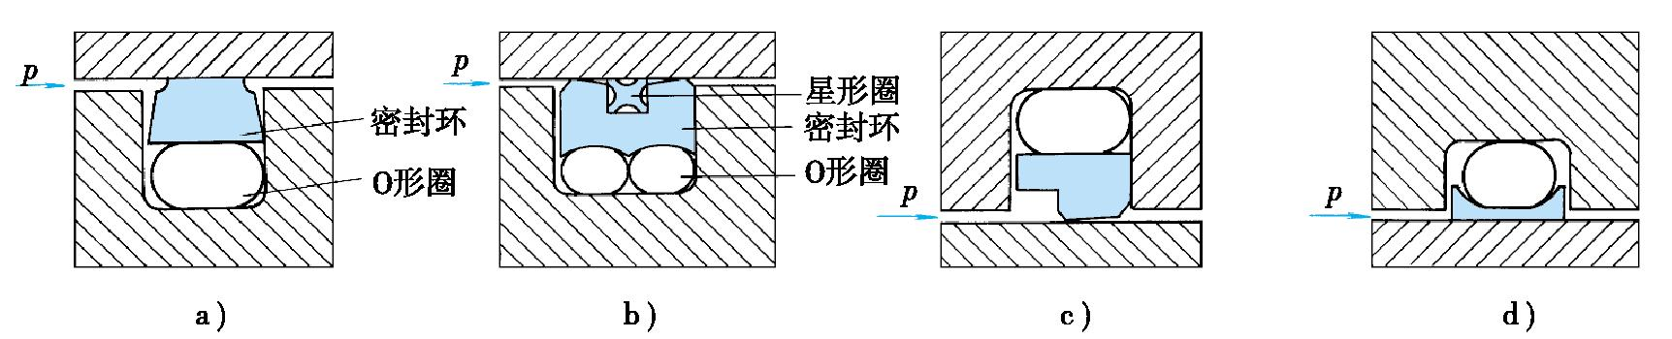
第二节 液压缸的典型结构和组成
（五）密封装置
2.密封件密封
（3）组合式密封件
同轴密封圈在材质、截面形状等方面仍在不断改进,新产品层出不穷,如图5-21所示。
图5-21 新型同轴密封圈
a)T形Turcon格来圈(孔用) b)Turcon-AQ密封圈(孔用)
c)Turcon斯特圈(轴用) d)Turcon双三角密封圈(轴用)

Slide 41
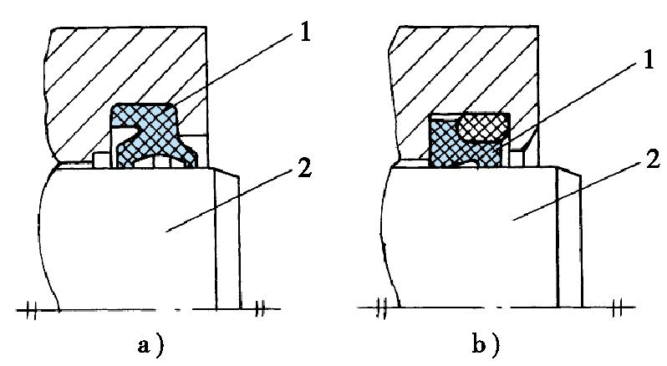
第二节 液压缸的典型结构和组成
（五）密封装置
3.防尘圈
对于活塞杆外伸部分来说,由于它很容易把脏物带入液压缸,使油液受污染,密封件被磨损,因此常需在活塞杆密封处增添防尘圈(见图5-22),并放在向着活塞杆外伸的一端。
图5-22 防尘圈
a)普通型防尘圈 b)Z形Turcon防尘圈
1—防尘圈 2—活塞杆

Slide 42
三、
液压缸的
设计和计算

Slide 43
第三节 液压缸的设计和计算
液压缸的设计是在对
整个液压系统进行了工况分析,
编制了负载图,选定了工作压力之后进行的(详见第十一章):
先根据使用要求选择结构类型,
然后按负载情况、运动要求、最大行程等确定其主要工作尺寸,
进行强度、稳定性和缓冲验算,最后再进行结构设计。

Slide 44
第三节 液压缸的设计和计算
一、液压缸设计中应注意的问题
液压缸的设计和使用正确与否,直接影响到它的性能和是否发生故障。
在这方面,经常碰到的是液压缸安装不当、活塞杆承受偏载、
液压缸或活塞下垂以及活塞杆的压杆失稳等问题。
所以,在设计液压缸时,必须注意如下几点:

Slide 45
第三节 液压缸的设计和计算
一、液压缸设计中应注意的问题
尽量使活塞杆在受拉状态下承受最大负载,或在受压状态下具有良好的纵向稳定性。
考虑液压缸行程终了处的制动问题和液压缸的排气问题。
缸内如无缓冲装置和排气装置,系统中需有相应的措施。
但是并非所有的液压缸都要考虑这些问题。
液压缸各部分的结构需根据推荐的结构形式和设计标准进行设计,尽可能做到结构简单、紧凑,加工、装配和维修方便。
正确确定液压缸的安装、固定方式。
如承受弯曲的活塞杆不能用螺纹连接,要用止口连接。
液压缸不能在两端用键或销定位,只能在一端定位,为的是不致阻碍它在受热时的膨胀。
如冲击载荷使活塞杆压缩,定位件须设置在活塞杆端,如为拉伸则设置在缸盖端。

Slide 46
第三节 液压缸的设计和计算
二、液压缸主要尺寸的确定
缸筒内径D 根据负载大小和选定的工作压力,或运动速度和输入流量,按本章有关算式确定后,再从GB/T 2348—2001标准中选取相近尺寸加以圆整。
活塞杆 受力情况 | 受 拉 伸 | 受压缩,工作压力p₁/MPa
 |  | p₁≤5 | 5<p₁≤7 | p₁>7
活塞杆直径d | (0.3~0.5)D | (0.5~0.55)D | (0.6~0.7)D | 0.7D
活塞杆直径d 按工作时受力情况来决定,如表5-2所示。对单杆活塞缸,d值也可由D和λv来决定,按GB/T 2348—2001标准进行圆整。行业标准JB/T 7939—1999规定了单杆活塞液压缸两腔面积比的标准系列。
缸筒长度L 由最大工作行程决定。
表5-2 中、低压液压缸活塞杆直径推荐值

Slide 47

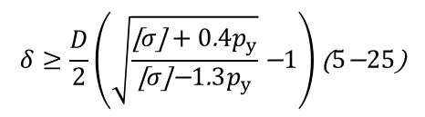
第三节 液压缸的设计和计算
三、强度校核
对于液压缸的缸筒壁厚δ、活塞杆直径d和缸盖处固定螺钉的直径,
在高压系统中,必须进行强度校核。
（一）缸筒壁厚δ
在中、低压液压系统中,缸筒壁厚往往由结构工艺要求决定,一般不要校核。在高压系统中,须按下列情况进行校核。
当D/δ>10时为薄壁,δ可按下式校核
式中 D——缸筒内径;
p_{y}——试验压力,当缸的额定压力p_{n}≤16MPa时,取p_{y}=1.5p_{n};p_{n}>16MPa时,取p_{y}=1.25p_{n};
[σ]——缸筒材料的许用应力,[σ]=σ_{b}/n,σ_{b}为材料抗拉强度,n为安全系数,一般取n=5。
$$δ≥\frac{p_{y}D}{2\text{[}σ\text{]}}\text{(} 5\text{−}24\text{)}$$
$$δ≥\frac{D}{2}\left(\sqrt{\frac{\text{[}σ\text{]}+0\text{.}4p_{y}}{\text{[}σ\text{]−}1\text{.}3p_{y}}}\text{−}1\right)\text{(}5\text{−}25\text{)}$$
当D/δ<10时为厚壁,δ应按下式进行校核

Slide 48

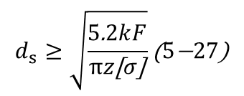
第三节 液压缸的设计和计算
三、强度校核
（二）活塞杆直径d的校核
$$d≥\sqrt{\frac{4F}{π\text{[}σ\text{]}}}\text{(}5\text{−}26\text{)}$$
式中 F——活塞杆上的作用力。
[σ]——活塞杆材料的许用应力,[σ]=σ_{b}/1.4。
（三）缸盖固定螺栓d_{s}的校核
式中 F——液压缸负载;
k——螺纹拧紧系数,k=1.12~1.5;
z——固定螺栓个数;
[σ]——螺栓材料许用应力,[σ]=σ_{s}/(1.22~2.5),σ_{s}为材料屈服点。
$$d_{s}≥\sqrt{\frac{5\text{.}2kF}{πz\text{[}σ\text{]}}}\text{(}5\text{−}27\text{)}$$

Slide 49
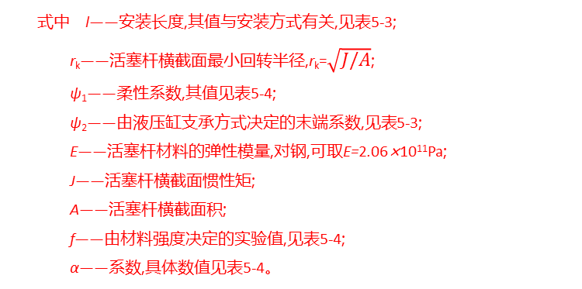

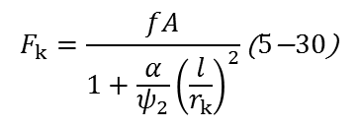



第三节 液压缸的设计和计算
四、稳定性校核
活塞杆受轴向压缩负载时,其值F超过某一临界值F_{k},就会失去稳定。活塞杆稳定性按下式进行校核。
$$F≤\frac{F_{k}}{n_{k}}\text{(}5\text{−}28\text{)}$$
式中 n_{k}——安全系数,一般取n_{k}=2~4。
当活塞杆的细长比l/r_{k}>ψ₁$\sqrt{ψ_{2}}$时
式中 l——安装长度,其值与安装方式有关,见表5-3;
r_{k}——活塞杆横截面最小回转半径,r_{k}=$\sqrt{J\text{/}A}$;
ψ₁——柔性系数,其值见表5-4;
ψ₂——由液压缸支承方式决定的末端系数,见表5-3;
E——活塞杆材料的弹性模量,对钢,可取E=2.06×10¹¹Pa;
J——活塞杆横截面惯性矩;
A——活塞杆横截面积;
f——由材料强度决定的实验值,见表5-4;
α——系数,具体数值见表5-4。
$$F_{k}=\frac{ψ_{2}π^{2}EJ}{l^{2}}\text{(}5\text{−}29\text{)}$$
当活塞杆的细长比l/r_{k}≤ψ₁$\sqrt{ψ_{2}}$,且ψ₁$\sqrt{ψ_{2}}$=20~120时,则
$$F_{k}=\frac{fA}{1+\frac{α}{ψ_{2}}{\left(\frac{l}{r_{k}}\right)}^{2}}\text{(}5\text{−}30\text{)}$$

Slide 50
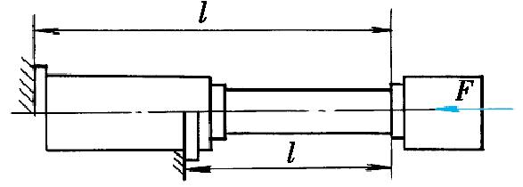

第三节 液压缸的设计和计算
四、稳定性校核
支承方式 | 支承说明 | 末端系数ψ₂
$$\frac{1}{4}$$
一端自由一端固定
表5-3 液压缸支承方式和末端系数ψ₂的值

Slide 51
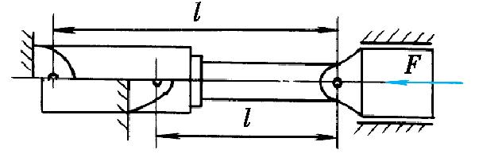
第三节 液压缸的设计和计算
四、稳定性校核
支承方式 | 支承说明 | 末端系数ψ₂
两端铰接
1
表5-3 液压缸支承方式和末端系数ψ₂的值

Slide 52
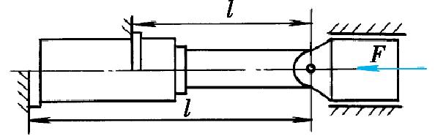
第三节 液压缸的设计和计算
四、稳定性校核
支承方式 | 支承说明 | 末端系数ψ₂
一端铰接一端固定
2
表5-3 液压缸支承方式和末端系数ψ₂的值

Slide 53
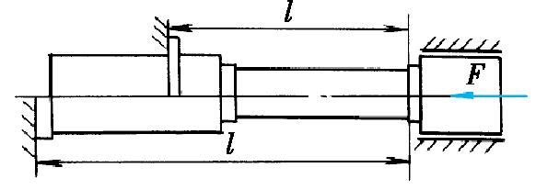
第三节 液压缸的设计和计算
四、稳定性校核
支承方式 | 支承说明 | 末端系数ψ₂
两端固定
4
表5-3 液压缸支承方式和末端系数ψ₂的值

Slide 54
第三节 液压缸的设计和计算
四、稳定性校核
表5-4 f、α、ψ₁的值

Slide 55


第三节 液压缸的设计和计算
五、缓冲计算
液压缸的缓冲计算主要是估计缓冲时缸内出现的最大冲击压力,以便用来校核缸筒强度、制动距离是否符合要求。缓冲计算中如发现工作腔中的液压能和工作部件的动能不能全部被缓冲腔所吸收时,制动中就可能产生活塞和缸盖相碰现象。
液压缸缓冲时,背压腔内产生的液压能E₁和工作部件产生的机械能E₂分别为(见图5-11d)
$$E_{1}=p_{c}A_{c}l_{c}\text{(}5\text{−}31\text{)}$$
式中 p_{c}——缓冲腔中的平均缓冲压力;
p_{p}——高压腔中的油液压力;
A_{c}、A_{p}——缓冲腔、高压腔的有效工作面积;
l_{c}——缓冲行程长度;
m——工作部件质量;
v——工作部件运动速度;
F_{f}——摩擦力。
$$E_{2}=p_{p}A_{p}l_{c}+\frac{1}{2}mv^{2}\text{−}F_{f}l_{c}\text{(}5\text{−}32\text{)}$$
图5-11 液压缸缓冲装置的工作原理(缓冲柱塞的形式)
a)反抛物线式 b)阶梯圆柱式 c)节流口变化式 d)单圆柱式 e)环形缝隙式 f)圆锥台式
式(5-32)表示了:工作部件产生的机械能E₂是高压腔中的
液压能与工作部件的动能之和,再减去因摩擦消耗的能量。

Slide 56


第三节 液压缸的设计和计算
五、缓冲计算
当E₁=E₂,即工作部件的机械能全部被缓冲腔液体吸收时,则得
$$p_{c}=\frac{E_{2}}{A_{c}l_{c}}\text{(}5\text{−}33\text{)}$$
如缓冲装置为节流口可调式缓冲装置,在缓冲过程中的缓冲压力逐渐降低,假定缓冲压力线性地降低,则最大缓冲压力即冲击压力等于
$$p_{cmax}=p_{c}+\frac{mv^{2}}{2A_{c}l_{c}}\text{(}5\text{−}34\text{)}$$
式中符号意义见图5-11d。
图5-11 液压缸缓冲装置的工作原理(缓冲柱塞的形式)
a)反抛物线式 b)阶梯圆柱式 c)节流口变化式 d)单圆柱式 e)环形缝隙式 f)圆锥台式
如缓冲装置为节流口变化式缓冲装置,则由于缓冲
压力p_{c}始终不变,最大缓冲压力的值即如式(5-33)所示。

Slide 57
第三节 液压缸的设计和计算
六、拉杆计算
有些液压缸的缸筒和两端缸盖
是用四根或更多根拉杆组装成一体的。
拉杆端部有螺纹,
用螺帽固紧到给拉杆造成一定的应力,
以使缸盖和缸筒不会在工作压力下松开,产生泄漏。
拉杆计算的目的就是要针对某一
规定的分离压力值估出拉杆的预加载荷量。

Slide 58





第三节 液压缸的设计和计算
六、拉杆计算
$$δ_{T}=\frac{F_{I}}{K_{T}}\text{(}5\text{−}35\text{)}$$
令F_{I}为预加在拉杆上的拉力,则拉杆的变形量(伸长量)δ_{T}为
式中 K_{T}——拉杆的刚度,K_{T}=$\frac{A_{T}E_{T}}{L_{T}}$;A_{T}、L_{T}——拉杆的受力总截面积和长度;E_{T}——拉杆材料的弹性模量。
$$δ_{c}=\frac{F_{I}}{K_{c}}\text{(}5\text{−}36\text{)}$$
在拉杆预加力F_{I}的作用下,缸筒亦要压缩变形,其变形量(压缩量)δ_{c}为
式中 K_{c}——缸筒的刚度,K_{c}=$\frac{A_{c}E_{c}}{L_{c}}$;A_{c}、L_{c}——缸筒筒壁的截面积和长度;E_{c}——缸筒材料的弹性模量。
当液压缸在压力p下工作时,拉杆中的拉力将增大至F_{T},缸盖和缸筒间的接触力变为F_{c},它们之间的关系是
$$F_{T}=F_{c}+pA_{p}\text{(}5\text{−}37\text{)}$$
式中 A_{p}——活塞的有效工作面积。
$$Δ_{T}=\frac{F_{T}\text{−}F_{I}}{K_{T}}\text{(}5\text{−}38\text{)}$$
这时拉杆的变形量增大了一个Δ_{T}的量:
而缸筒的变形量减小了一个Δ_{c}的压缩量(或增加了一个Δ_{c}的伸长量)
$$δ_{c}\text{−}Δ_{c}=ε_{c}L_{c}\text{(}5\text{−}39\text{)}$$

Slide 59
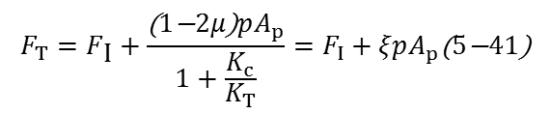

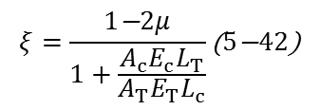
第三节 液压缸的设计和计算
六、拉杆计算
$$ε_{c}=\frac{F_{c}}{A_{c}E_{c}}\text{−}\frac{μ\text{(}σ_{h}+σ_{r}\text{)}}{E_{c}}=\frac{F_{c}}{A_{c}E_{c}}\text{−}\frac{2μpA_{p}}{A_{c}E_{c}}\text{(}5\text{−}40\text{)}$$
式中,ε_{c}为缸筒的轴向应变,其表达式为
在这里,σ_{h}和σ_{r}分别为缸筒筒壁中的切向和径向应力,μ为缸筒材料的泊松比。
$$F_{T}=F_{\text{I}}+\frac{\text{(}1\text{−}2μ\text{)}pA_{p}}{1+\frac{K_{c}}{K_{T}}}=F_{I}+ξpA_{p}\text{(}5\text{−}41\text{)}$$
很明显,Δ_{c}=Δ_{T},为此有
$$ξ=\frac{1\text{−}2μ}{1+\frac{A_{c}E_{c}L_{T}}{A_{T}E_{T}L_{c}}}\text{(}5\text{−}42\text{)}$$
式中的ξ称为压力负载系数,它与拉杆和缸筒的材料性质及结构尺寸有关,即
当液压缸中压力到达规定的分离压力p_{s}时,缸盖和缸筒分离,F_{c}=0,
此时F_{T}=p_{s}A_{p},由此可求得拉杆上应施加的预加载荷为
$$F_{I}=A_{p}\text{(}1\text{−}ξ\text{)}p_{s}\text{(}5\text{−}43\text{)}$$
上式适用于活塞到达全行程的终端,且活塞力全由缸盖来承受的场合。实践证明,活塞在零行程处的ξ值是其在全行程中的一倍。
这表明活塞在零行程处使缸盖和缸筒分离所需的压力,比规定的分离压力p_{s}还要高些。

Slide 60
习题

Slide 61
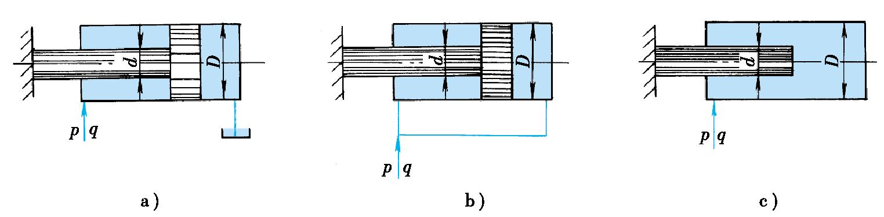
习题
5-1 如图5-23所示三种结构形式的液压缸,活塞和活塞杆直径分别为D、d,如进入液压缸的流量为q,压力为p,试分析各缸产生的推力、速度大小以及运动方向。(提示:注意运动件及其运动方向)
图5-25 题5-1图

Slide 62
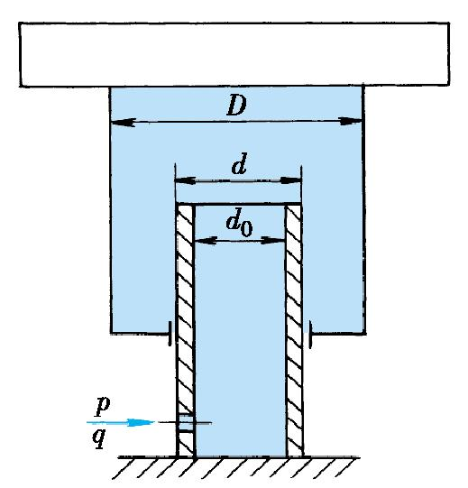
习题
5-2 如图5-24所示一与工作台相连的柱塞液压缸,工作台质量为980kg,缸筒与柱塞间摩擦阻力F_{f}=1960N,D=100mm,d=70mm,d₀=30mm,试求:工作台在0.2s时间内从静止加速到最大稳定速度v=7m/min时,液压泵的供油压力和流量各为多少?
图5-24 题5-2图

Slide 63
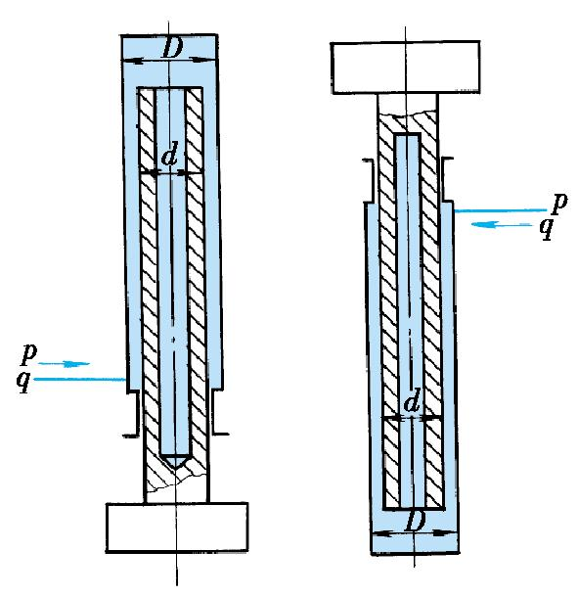
习题
5-3 如图5-25所示两个单柱塞缸,缸内径为D,柱塞直径为d。其中一个柱塞缸的缸固定,柱塞克服负载而移动;另一个柱塞固定,缸筒克服负载而运动。如果在这两个柱塞缸中输入同样流量和压力的油液,试问它们产生的速度和推力是否相等?为什么?
图5-25 题5-3图

Slide 64
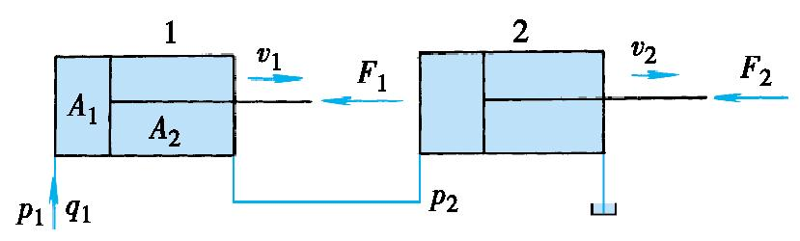
习题
5-4 如图5-26所示两个结构和尺寸均相同相互串联的液压缸,无杆腔面积A₁=1×10⁻²m²,有杆腔面积A₂=0.8×10⁻²m²,输入油压力p₁=0.9MPa,输入流量q₁=12L/min。不计损失和泄漏,试求:
1)两缸承受相同负载时(F₁=F₂),负载和速度各为多少?
2)缸1不受负载时(F₁=0),缸2能承受多少负载?
3)缸2不受负载时(F₂=0),缸1能承受多少负载?
图5-26 题5-4图

Slide 65
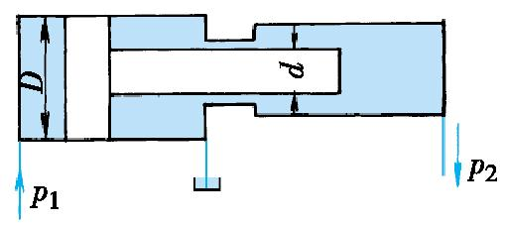
习题
5-5 液压缸如图5-27所示,输入压力为p₁,活塞直径为D,柱塞直径为d,
试求输出压力p₂为多大?
图5-27 题5-5图

Slide 66
习题
5-6 一单杆活塞缸快进时采用差动连接,快退时油液输入缸的有杆腔,设缸快进、快退的速度均为0.1m/s,工进时杆受压,推力为25000N。已知输入流量q=25L/min,背压p₂=0.2MPa,试求:
1)缸和活塞杆直径D、d。
2)缸筒壁厚,缸筒材料为45钢。
3)如活塞杆铰接,缸筒固定,安装长度为1.5m,校核活塞杆的纵向稳定性。

Slide 67
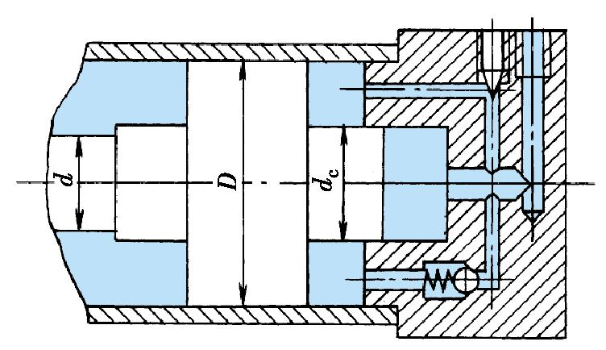
习题
5-7 液压缸如图5-28所示,缸径D=63mm,活塞杆径d=28mm,采用节流口可调式缓冲装置,环形缓冲腔小径d_{c}=35mm,试求缓冲行程l_{c}=25mm,运动部件质量m=2000kg,运动速度v₀=0.3m/s,摩擦力F_{f}=950N,工作腔压力p_{P}=7MPa时的最大缓冲压力。如缸筒强度不够时该怎么办?
图5-28 题5-7图

